Slide 1
PLAN DE CLASES AÑO ESCOLAR 2021 CONTINGENCIA SANITARIA COVID-19
SCUOLA ITALIANA “ALCIDE DE GASPERI” – LA SERENA

Slide 2
CONSIDERACIONES GENERALES
EXPERIENCIA ADQUIRIDA EN EL PROCESO EDUCATIVO DEL AÑO ESCOLAR 2020
ORIENTACIONES MINISTERIO DE EDUCACIÓN Y PRINCIPIOS Y LINEAMIENTOS PEI
DISPOSICIÓN ASISTENCIA A CLASES PRESENCIALES COMUNICADA A APODERDOS.
PROTOCOLOS SANITARIOS ELABORADOS Y PUESTOS EN PRÁCTICAAÑO 2020
ADAPTACIÓN A LOS CAMBIOS.
AVANCE A LA JORNADA ESCOLAR COMPLETA EN MODALIDDA PRESENCIAL.

Slide 3
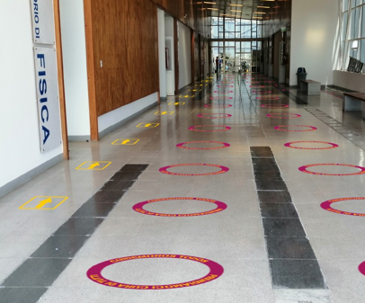
PRINCIPIOS ORIENTADORES DE FUNCIONAMIENTO AÑO ESCOLAR 2021.
SEGURIDAD Y BIENESTAR DE TODOS LOS MIENBROS DE LA COMUNIDAD ESCOLAR,
MODELO DE APRENDIZAJE EFECTIVO, AFECTIVO Y SIGNIFICATIVO.
SCUOLA ESPACIO DE APRENDIZAJE, VINCULACIÓN Y SOCIALIZACIÓN.
PLAN DE ESTUDIO, CONSIDERA TODAS LAS ASIGNATURAS DEL PLAN DE ESTUDIO VIGENTE.
ADECUADA COBERTURA CURRICULAR DE TODAS LAS ASIGNATURAS DEL PLAN DE ESTUDIOS.

Slide 4
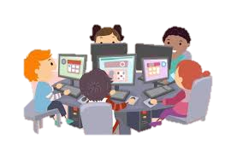
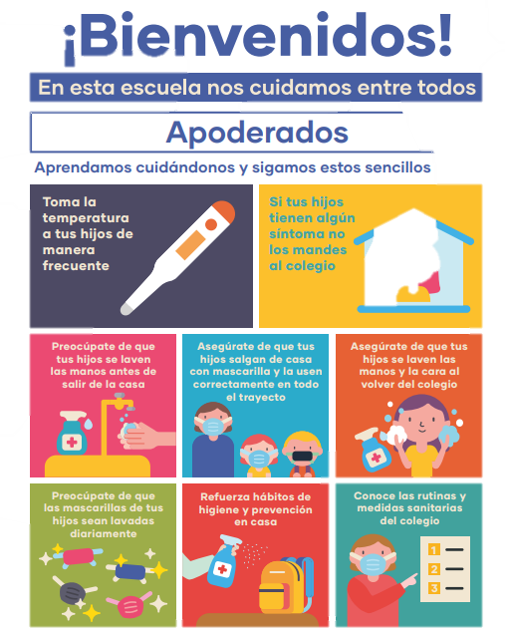
PRINCIPIOS ORIENTADORES DE FUNCIONAMIENTO AÑO ESCOLAR 2021.
FLEXIBIDAD, INTEGRACIÓN DE MODALIDADES Y AGILIDAD EN RESPONDER A NUEVAS CONDICIONES.
INCLUSIÓN Y ATENCIÓN A TODOS LOS ESTUDIANTES DE LA CLASE.
ORGANIZACIÓN DE HORARIOS DE CLASES COHERENTE CON LOS PROTOCOLOS SANITARIOS.
DISPOSICIÓN DE INFRAESTRUCTURA Y EQUIPAMIENTO PARA LA REALIZACIÓN DE LAS CLASES..
COMUNICACIÓN E INDUCCIÓN DE PROTOCOLOS SANITARIOS Y ORGANIZACIÓN ESCOLAR.

Slide 5
ORGANIZACIÓN AÑO ESCOLAR 2021 TRIMESTRAL
Permite monitorear durante 3 ciclos completos los avances curriculares.
Mayor agilidad y flexibilidad, para fácilmente planificar y ajustar el año en tramos más cortos.
Permite implementar planes de acompañamientos más precisos a estudiantes que lo requieran.
.

Slide 6
CALENDARIO ESCOLAR AÑO 2021 REGÓN DE COQUIMBO
INICIO DEL AÑO ESCOLAR: 1° DE MARZO DE 2021.
PRIMER TRIMESTRE | LUNES 1° DE MARZO AL VIERNES 28 DE MAYO DE 2021
VACACIONES | LUNES 31 DE MAYO AL VIERNES 04 DE JUNIO DE 2021
SEGUNDO TRIMESTRE | LUNES 7° DE JUNIO AL VIERNES 10 DE SEPTIEMBRE DE 2021
VACACIONES | LUNES 13 AL VIERNES 16 DE SEPTIEMBRE DE 2021
TERCER TRIMESTRE | LUNES 20 DE SEPTIEMBRE AL VIERNES 17 DE DICIEMBRE DE 2021

Slide 7
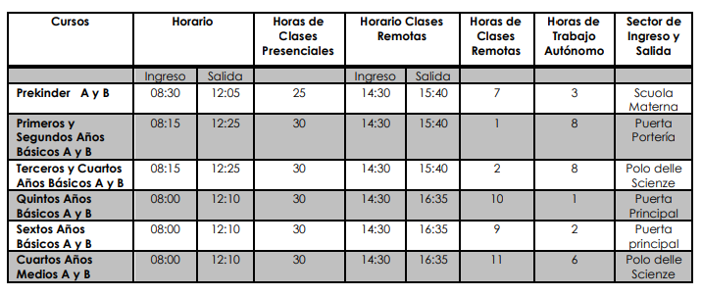
ORGANIZACIÓN HORARIA AÑO ESCOLAR 2021
1.- Jornada Mañana: durante la jornada de la mañana asistirán los cursos: PreKinder A y B, Primeros a Sextos Años Básicos A y B y Cuartos Años Medios A y B.

Slide 8
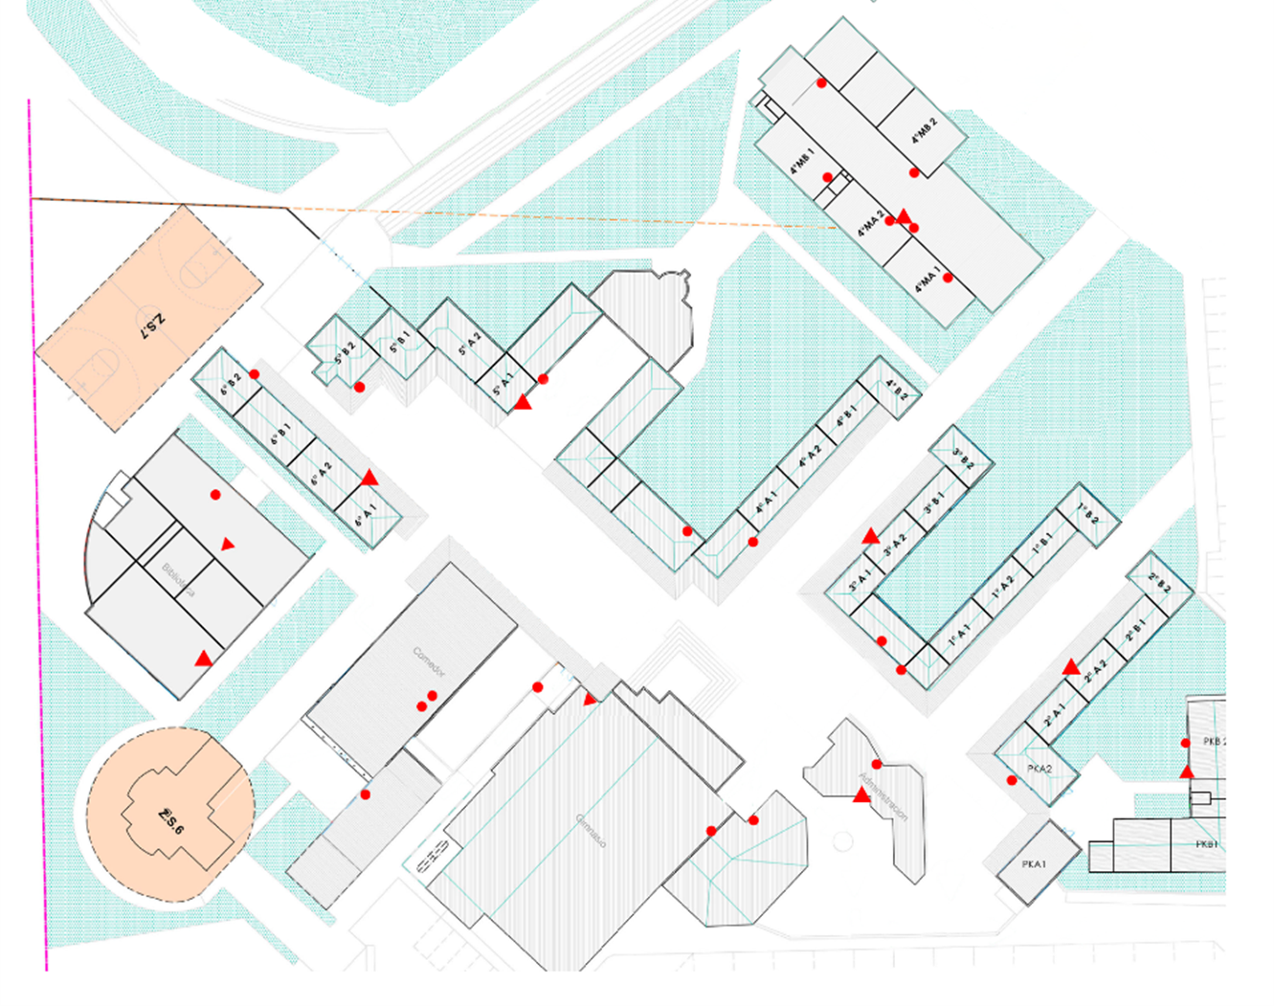
SECTORES DE INGRESO/SALIDA/SALAS DE CLASES
1.1.1.- Nivel PreKinder A y B: ingreso y salida exclusivamente por la puerta del sector Scuola Materna. Clases en Salas de la Scuola Materna.
1.1.2.- Primeros y Segundos Años Básicos: ingreso y salida exclusivamente por la puerta ubicada a la derecha de la portería. Clases en Salas del Primer Ciclo Básico.
1.1.3.- Terceros y Cuartos Años Básicos: ingreso y salida exclusivamente por la puerta del Polo delle Scienze. Clases en Salas del Segundo Ciclo Básico.
1.1.4.- Quintos y Sextos Años Básicos: ingreso y salida exclusivamente por la puerta principal sector pileta. Clases en Salas de Enseñanza Media.
1.1.5.- Cuartos Años Medios: ingreso y salida exclusivamente por la puerta del Polo delle Scienze. Clases en Salas/Laboratorios del Polo delle Scienze.

Slide 9
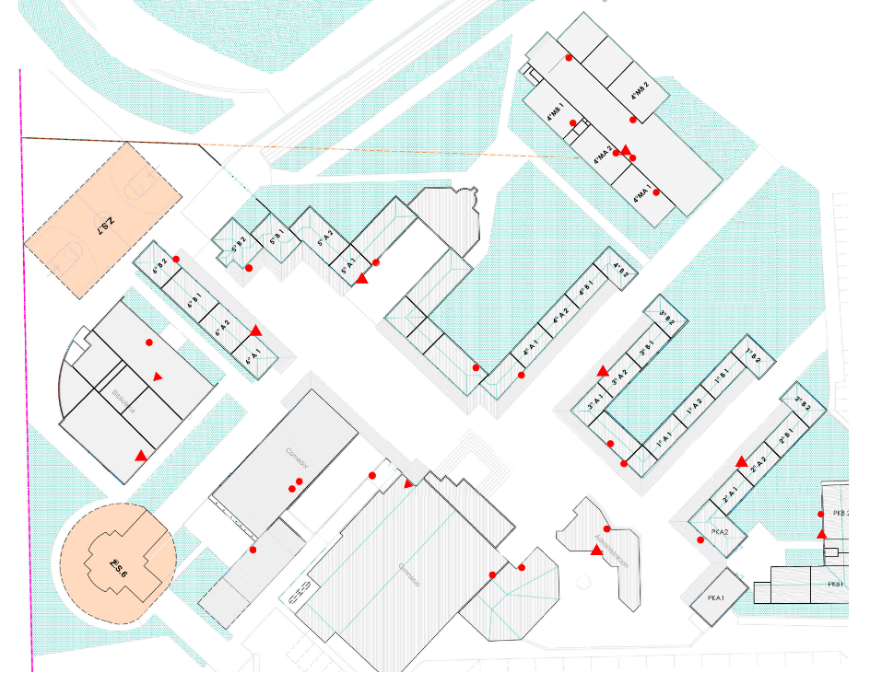
SECTORES DE INGRESO/SALIDA/SALAS DE CLASES.

Slide 10
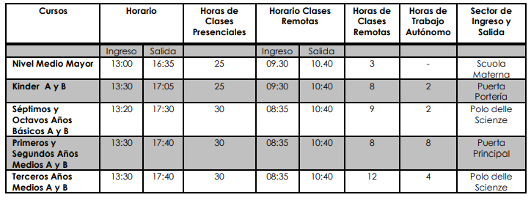
ORGANIZACIÓN HORARIA AÑO ESCOLAR 2021
2.- Jornada Tarde: durante la jornada de la tarde asistirán los cursos: Nivel Medio Mayor, Kinder A y B, Séptimos y Octavos Año Básicos A y B, Primeros a Terceros Años Medios A y B

Slide 11
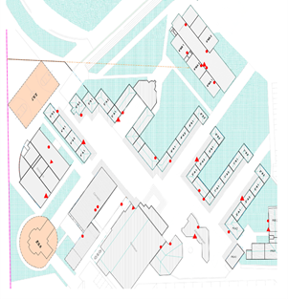
SECTORES DE INGRESO/SALIDA/SALAS DE CLASES
2.1.1.- Nivel Medio Mayor: ingreso y salida exclusivamente por la puerta del sector Scuola Materna. Clases en Salas de la Scuola Materna.
2.1.2.- Nivel Kinder A y B: ingreso y salida exclusivamente por la puerta ubicada a la derecha de la portería. Clases en Salas del Primer Ciclo Básico.
2.1.3.- Séptimos y Octavos Básicos: ingreso y salida exclusivamente por la puerta del Polo delle Scienze. Clases en Salas del Segundo Ciclo Básico.
2.1.4.- Primeros y Segundos Medios: ingreso y salida exclusivamente por la puerta principal sector pileta. Clases en Salas de Enseñanza Media.
2.1.5.- Terceros Medios: ingreso y salida exclusivamente por la puerta del Polo delle Scienze. Salas/Laboratorios Polo delle Scienze.

Slide 12
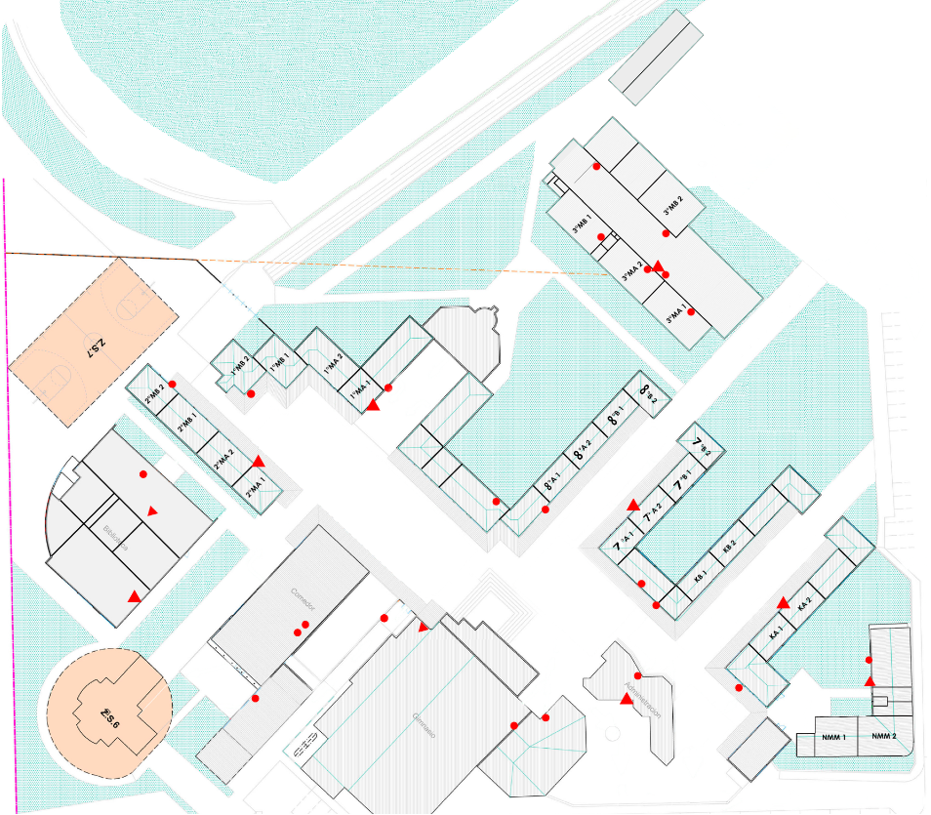
SECTORES DE INGRESO/SALIDA/SALAS DE CLASES.

Slide 13
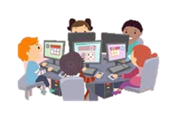
CONFORMACIÓN DE GRUPOS POR CURSO
Cada curso de dividirá en dos grupos de trabajo: un grupo 1 y un grupo 2, conformados por orden alfabético según la nómina del curso, los que asistirán en el mismo horario pero en salas distintas, es decir, a modo de ejemplo el curso primer año básico “A” con un número de 25 estudiantes, estará conformado por un grupo 1 de 12 estudiantes y un grupo 2 de 13 estudiantes, según la cantidad máxima permitida en la sala respectiva de cada nivel. Los grupos se conformarán con los estudiantes matriculados hasta el viernes 26 de febrero de 2021, a las 13.00 horas, fecha de cierre de la matrícula para los alumnos antiguos. La conformación de los grupos de estudiantes por cada curso, según orden alfabético, se comunicará el viernes 26 de febrero de 2021, en horario de la tarde, vía Memoranda Digital.

Slide 14
REUNIONES DE APODERADOS Y ENTREVISTAS
Las reuniones de padres y apoderados, así como las entrevistas, se realizarán en modalidad remota a través de Zoom.
ACADEMIAS EXTRAESCOLARES
Durante el período de clases mixtas no se realizarán academias extraescolares en modalidad presencial, considerándose una propuesta de academias extraescolares en modalidad remota las que serán presentadas durante el mes de marzo para dar inicio a ellas a partir del lunes 05 de abril de 2021.

Slide 15
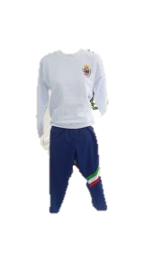
FURGÓN ESCOLAR
La movilización de los estudiantes en furgón escolar debe realizarse de acuerdo con los protocolos establecidos por la autoridad sanitaria y de transportes, los que serán reforzados por la Dirección de nuestra Scuola tanto con los conductores como con los estudiantes que utilicen dicho medio. Se solicitará a los padres informar si el(la) alumno(a) utilizará furgón escolar, a través de un formulario dispuesto para dicho fin durante la última semana de febrero.
UNIFORME ESCOLAR
Se comunica que se autoriza la presentación de los estudiantes opcionalmente con el buzo institucional durante todos los días de la semana, así como se informó en el Comunicado de Matrícula y se establece en el Reglamento Interno/Manual de Convivencia Escolar.

Slide 16
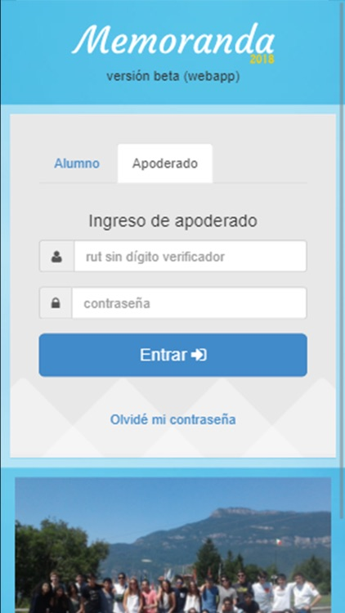
MEMORANDA DIGITAL
Las comunicaciones de los padres y apoderados con los docentes se realizarán por medio de la Agenda Digital denominada Memoranda Digital la que el año 2021 se dedicará en homenaje a Dante Alighieri con motivo del séptimo centenario de la muerte del gran poeta italiano.
SERVICIO DE ALIMENTACIÓN
Se comunica que en este período no se dispondrá del servicio de alimentación para los estudiantes, como tampoco funcionará el kiosko. Se solicita a cada alumno portar su colación de acuerdo con las indicaciones que se entregarán sobre la materia en la reunión de inducción antes del inicio de las clases.

Slide 17
COMUNICACIÓN E INDUCCIÓN.
Durante la semana del 22 al 26 de febrero se realizarán reuniones informativas por ciclos con los padres, apoderados y alumnos con la finalidad de comunicar y reforzar los componentes del presente Plan, tanto en cuanto a los aspectos organizativos, procedimentales y de protocolos sanitarios. Se dispondrá de materiales informativos en nuestra web para efecto que nuestra comunidad Educativa conozca su contenido antes de las reuniones informativas y de inducción. Se enviará por Memoranda Digital la fecha, hora e invitación a reunión Zoom por nivel de enseñanza.

Slide 18
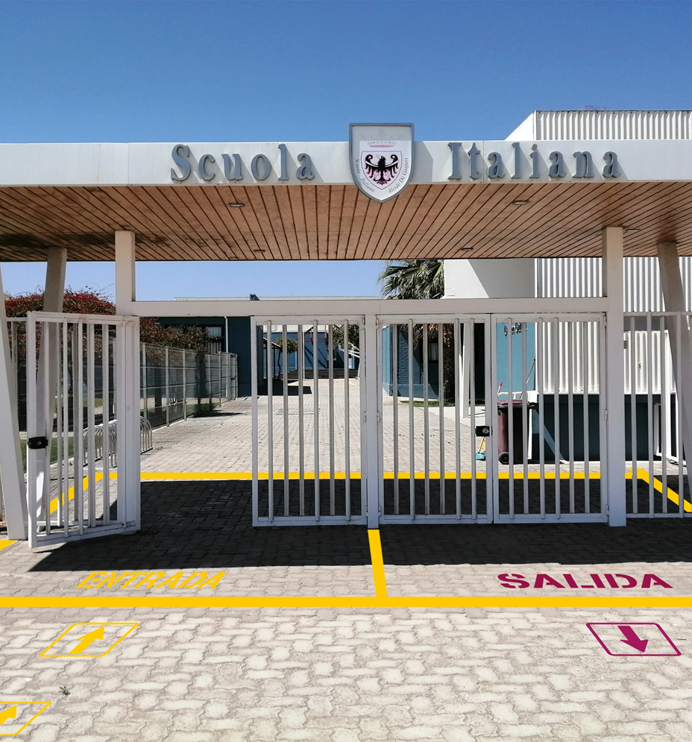
JORNADA Y HORARIOS DEL INICIO DEL AÑO ESCOLAR.
Con la finalidad de iniciar las actividades en forma gradual y con la puesta en práctica de los procedimientos y protocolos definidos, se ha estimado necesario realizar un inicio de las actividades de modo diferido, según el siguiente calendario: -
Lunes 01 de Marzo: Inicio de clases presenciales de los cursos con jornada en la mañana. Los cursos que el lunes les corresponde clases presenciales en la tarde realizarán por dicho día las clases en modalidad remota Zoom. –
Martes 02 de Marzo: Clases presenciales de los cursos con jornada en la tarde. Los cursos que el martes les corresponde clases presenciales en la mañana realizarán por dicho día las clases en modalidad remota Zoom. -Miércoles 03 de Marzo y días sucesivos: Se realizarán las clases presenciales tanto de los cursos que tienen dicha modalidad en la mañana como de los cursos que tienen clases presenciales en la tarde, de acuerdo al horario de clases que se comunicará el viernes 26 de febrero de 2021.

Slide 19
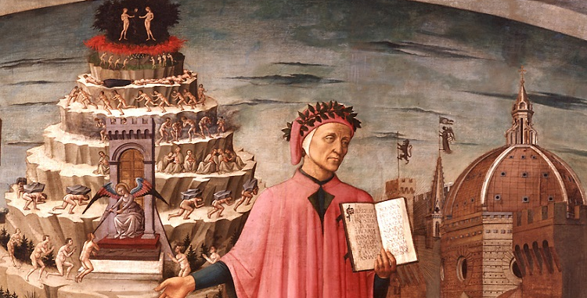
PROGRAMA ACTIVIDADES DE PLANIFICACIÓN Y ORGANIZACIÓN, AÑO ESCOLAR 2021
22 AL 26 DE FEBRERO 2021
2021: ANNO DI DANTE ALIGHIERI

Slide 20
